Slide 1
Jogo do Vintão
Jogo de perguntas e respostas

Slide 2

OBJETIVOS DO SISTEMA
Jogo do Vintão
O Projeto surgiu com o objetivo da criação de um jogo que tenham perguntas e respostas, estimulando o raciocínio do jogador e seu desenvolvimento em conhecimentos gerais, trazendo como benefícios para o mesmo melhor desenvoltura em achar soluções em um curto período de tempo .
EMBASAMENTO. O site https://superaparaescolas.com.br/ implica em sua matéria referente a atividades de estimulação cognitiva, indica que
“O objetivo da estimulação cognitiva é incitar a capacidade mental das pessoas. Sendo assim, vale reforçar: investir em atividades de estimulação cognitiva na escola ajuda as crianças e adolescentes, dentre outros aspectos, a:
Melhorarem o raciocínio;
Trabalharem a memória;
Trabalharem o planejamento e execução de trabalhos ou atividades;
Melhorarem a capacidade de resolver problemas;
Melhorarem o controle inibitório;
Manterem-se mais focados e atentos;
Trabalharem a flexibilidade cognitiva. ”

Slide 3
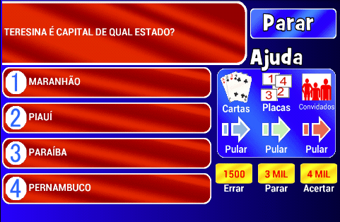
O QUE TEMOS HOJE?
Hoje, já possuímos algum jogos relacionados a esse modelo de perguntas e respostas mas, o jogo do vintão traz uma proposta nova, além de treinar oque os outros jogos já treinam, também proporcionamos uma experiencia ao usuário que outras empresas não são capazes de proporcionar, gerando entretenimento, juntamente com o aprendizado.
https://www.showdomilhao.com.br/

Slide 4
Definições e Siglas
Adicionar um link para definições e siglas

Slide 5
Cronograma previsto
5) adicionar um link com o cronograma

Slide 6
Colaboradores
Heitor
- UNA Cristiano Machado
Lucas Mol
- UNA Cristiano Machado
Daniel
- UNA Cristiano Machado
Mateus Cambraia
- UNA Cristiano Machado

Slide 7
Backlog do Produto
7)..

Slide 8
Montar um kanban com ID, Nome, Importância, PH, Demonstrar, Notas (histórias de usuário)
9) ..

Slide 9
Sprints
Definir e descrever os Sprints no Kanban.

Slide 10
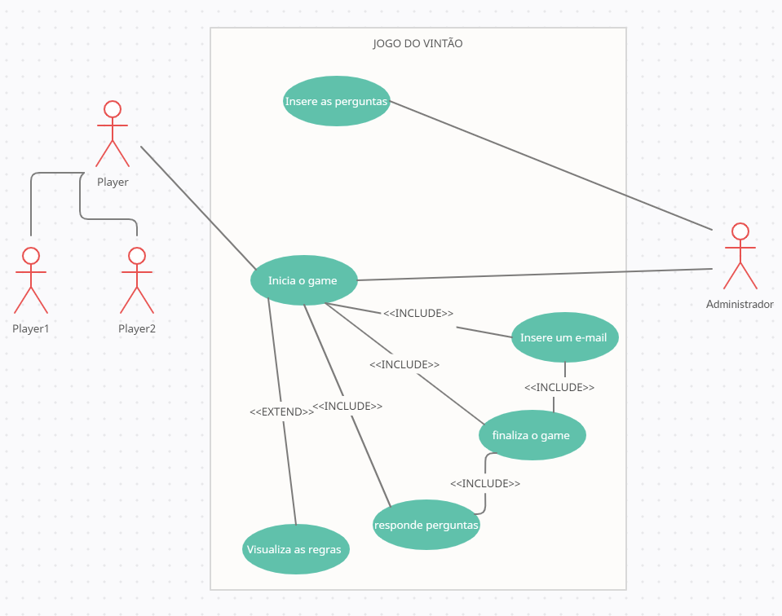
Diagrama de Casos de uso do sistema.
link ou imagem

Slide 11
Diagrama de Classes do sistema.
Link ou imagem

Slide 12
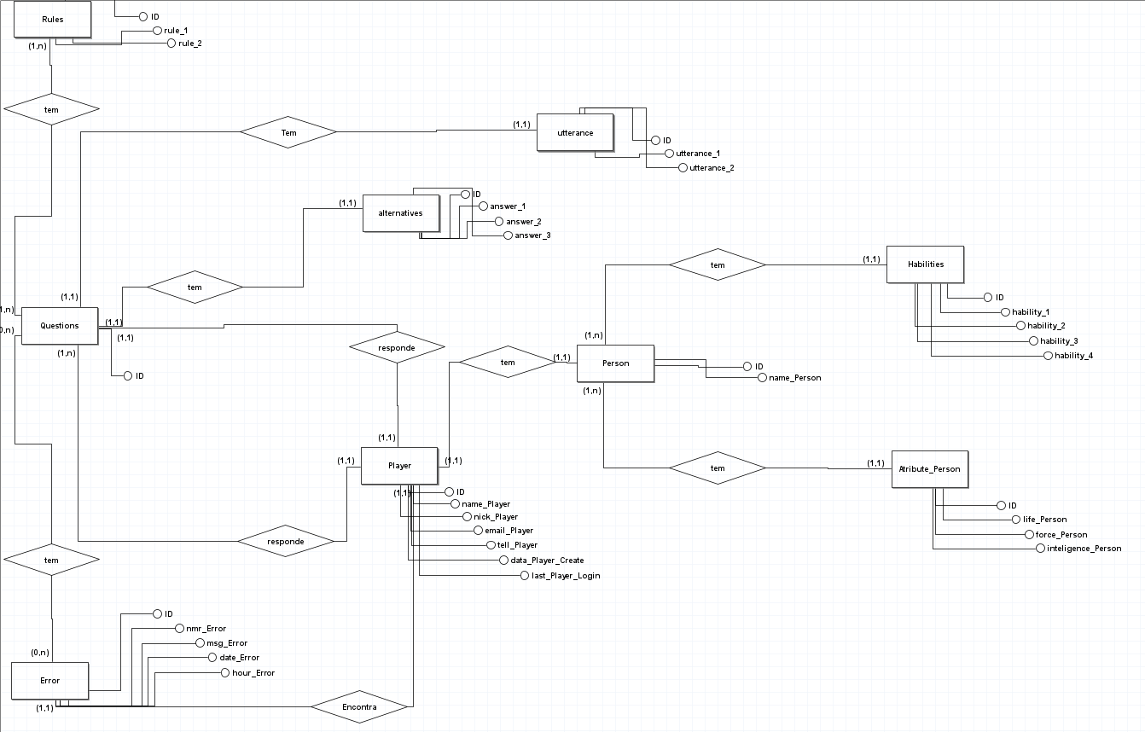
Modelo Entidade Relacionamento da base de dados do sistema.
Link ou imagem

Slide 13
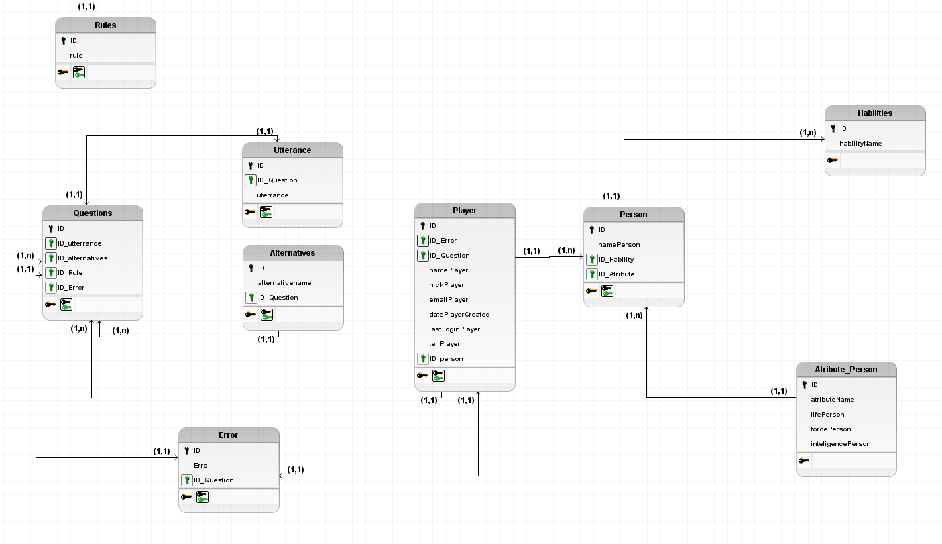
Modelo Relacional da base de dados do sistema.
Imagem ou link

